Slide 1

交通安全対策委員会
箕輪町セーフコミュニティ推進協議会
発表日 2016年8月7日
発表者 交通安全対策委員会 委員長
箕輪町交通安全協会 会長
荻原 剛
Notes:
交通安全対策委員会の委員長の荻原です。交通安全対策委員会の取組みを発表させていただきます。【通訳】

Slide 2
交通安全対策委員会名簿
区 分 |  | 構 成 | 役職 | 名前
町民団体等 | １ | 箕輪町交通安全協会 | 会 長 | 荻原 剛
 | ２ | 箕輪町交通安全協会 | 副会長 | 上島 順一
 | ３ | 箕輪町交通安全協会 | 女性部長 | 唐澤みつ子
 | ４ | 箕輪交通安全緑十字会 | 会 長 | 小林 交石
関係機関等 | ５ | 長野県安全運転管理者 上伊那支部箕輪部会 | 部会長 | 須藤 祐司
 | ６ | 長野県地域交通安全活動推進委員 | 委 員 | 唐澤 栄子
行政関係 | ７ | 伊那警察署交通課 | 係 長 | 小池 章吾
 | ８ | 箕輪町建設課 | 課 長 | 柴 敏夫
Notes:
対策委員はご覧のように、町民団体等4人、関係機関等2人、行政関係2人の合計８人で構成しています。【通訳】

Slide 3
委員会設置の目的
夜間の
交通事故
夜間の事故は重傷化傾向
高齢者の
運転事故
高齢者の交通事故の５割以上が運転中
交差点
事故
交通事故の
５割以上が
交差点
表① 高齢者の交通事故状況（2011～2015）
 | 区分 | 2011 | 2012 | 2013 | 2014 | 2015
総交通事故件数 | 県 | 10,568 | 10,403 | 9,858 | 9,286 | 8,867
 | 町 | 93 | 91 | 91 | 76 | 95
うち高齢者 事故件数 | 県 | 3,379 | 3,397 | 3,289 | 3,318 | 3,273
 | 町 | 30 | 33 | 59 | 31 | 44
高齢者 事故割合 | 県 | 32.0 % | 32.7 % | 33.4 % | 35.7 % | 36.9 %
 | 町 | 32.3 % | 36.3 % | 64.8 % | 40.8 % | 46.3 %
出典：長野県警察本部交通部及び伊那警察署「交通事故のあらまし」より
ＳＣ認証
Notes:
セーフコミュニティ認証取得前の議論の中で出された大きな問題として、①夜間の交通事故、②高齢者の運転事故、③交差点事故の三点が取り上げられました。
当時の状況のデータ等を収集し、分析する中で、この問題への対策について取り組むため、交通安全対策委員会が設けられました。【通訳】
中でも交通事故と高齢者との関係は密接に繋がっており、表①にありますように、高齢者の交通事故割合は、認証前の2011年には長野県とほぼ同じ32.3％でしたが、徐々に増加し、2015年には46.3％といった状況にあります。【通訳】

Slide 4
表② 昼夜重傷,死亡交通事故割合と総件数
【課題】夜間の重傷・死亡事故割合が多い
(件)
夜 交通事故 | 26 件 | 24 件 | 20 件 | 18 件 | 17 件
夜 重傷数 | 3 件 | 2 件 | 0 件 | 3 件 | 0 件
夜 死亡数 | 1 件 | 0 件 | 2 件 | 0 件 | 1 件
ＳＣ認証取得
出典：伊那警察署 交通課
Notes:
続いて、それぞれの課題と状況についてです。【通訳】
表②のとおり、2011年の夜間に発生した交通事故のうち、重傷事故と死亡事故につながった割合は15.4％と昼間の5.9％に比べ約３倍にもなっていました。そこで課題を『夜間の重傷・死亡事故割合が多い』としました。【通訳】
ここ５年の状況を見ますと、事故件数も徐々に減少してきており、2015年の夜間の重傷・死亡事故割合は5.9％にまで減ってきています。【通訳】

Slide 5
表③ 高齢者事故発生時の状況
【課題】高齢者の事故のうち運転中の事故が多い
(件)
ＳＣ認証取得
出典：箕輪消防署 救急搬送ﾃﾞｰﾀ
Notes:
続いて高齢者の交通事故発生時の状況を見てみます。表③のとおり、2011年に10件の高齢者の交通事故が発生しましたが、そのうちの５件、50％が車やバイクなどの運転中に起こったものでした。【通訳】
そこで、課題を『高齢者の事故のうち運転中の事故が多い』と設定しました。認証取得後の状況ですが、件数、割合ともに一旦は増加しましたが、2013年をピークに減少傾向にありますが、件数・割合ともにまだ多い状況にあります。【通訳】

Slide 6
表④ 交通事故における交差点事故割合(県比較)の状況
【課題】交差点の事故が多い
ＳＣ認証取得
表⑤ 箕輪町における道路形状別交通事故発生状況
 | 2011 | 2012 | 2013 | 2014 | 2015
総件数 | 93 | 91 | 91 | 76 | 95
交差点 | 63 | 57 | 50 | 44 | 52
単 路 | 28 | 32 | 36 | 25 | 38
その他 | 2 | 2 | 5 | 7 | 5
出典：伊那警察署 交通課
Notes:
続いて交差点での事故状況です。表④は、交通事故における交差点事故の発生割合を長野県と箕輪町で比較したものです。【通訳】
認証取得前の2011年では、県が53.2％であったのに対し、町は67.7％と約15％も多い状況でした。そのため課題を『交差点の事故が多い』と設定しました。【通訳】
2012年以降は徐々に件数・割合ともに減少傾向にあり、2015年には54.7％、県と比べても7.4％の差にまで縮まりました。【通訳】

Slide 7
データから見える現状等
課題・現状 |  | 対策
夜間の重傷・死亡事故割合が多い⇒増加から減少傾向（表②） |  | ① 反射材等の利用推進プログラム
高齢者の事故のうち運転中の事故が多い⇒件数は増加、割合は減少傾向（表③） |  | ② 高齢運転者安全対策プログラム
交差点の事故が多い⇒割合・件数とも減少傾向（表④⑤） |  | ③ 交差点事故対策プログラム
Notes:
以上のことから対策委員会ではそれぞれの課題に対し次のような対策に取組むことになりました。【通訳】
まず『夜間の重傷・死亡事故割合が多い』という課題ですが、人身交通事故のうち約１割が歩行者に関係するものであり、交通弱者を優先して考えていく意味から、運転者に歩行者の存在を知らせる夜光反射タスキなどの反射材等の利用推進プログラムを対策としました。【通訳】
次に『高齢者の事故のうち運転中の事故が多い』という課題には、高齢運転者を対象に、より安全な運転を促すプログラムを。【通訳】
最後に『交差点の事故が多い』という課題には、主にハード面の改善を進める交差点事故対策プログラム。【通訳】
以上の３つの対策について取り組んできました。【通訳】

Slide 8
課題と対策（レベル別）
課題 | 対 策
 | 方向性 | 国レベル | 県レベル | 町レベル | 地域レベル
夜間の重傷・死亡事故割合が多い | 教育・啓発 | 交通安全基本計画 | 長野県警察運営指針 |  | 外出を避ける
 | 規制 |  |  | 交通安全条例
 | 環境整備 |  |  | 防犯外灯整備
高齢者の事故のうち運転中の事故が多い | 教育・啓発 | 交通安全基本計画 | 高齢者講習 長野県警察運営指針 | 高齢者免許自主返納制度の啓発 | 老人クラブ等での注意喚起
 | 規制
 | 環境整備
交差点の事故が多い | 教育・啓発 | 交通安全基本計画
 | 規制
 | 環境整備 |  | 信号機、規制標識等の整備 | 交通安全施設整備 | 要望の集約
対策委員会：反射材等利用推進
対策委員会：高齢運転者安全対策推進
対策委員会：交差点事故対策推進
Notes:
この表は、３つの課題に対し、国、県、町、地域がそれぞれどのような対策を行っているか、とその方向性についてまとめたものに、当対策委員会が行ってきた対策がどこに位置付けられるかを示したものになります。【通訳】
まず、国が交通安全について「交通安全基本計画」を定め、これに基づき地方公共団体が計画を立て、施策を実施します。また警察においてもこれに基づき長野県警察運営指針に反映させます。【通訳】
当委員会が設定した３つの課題のうち、「反射材等利用推進プログラム」と「高齢運転者安全対策推進プログラム」の方向性としては「教育・啓発」に、「交差点事故対策推進プログラム」は「環境整備」に位置付けられます。【通訳】

Slide 9
①反射材等の利用推進プログラム
課 題 | 夜間の重傷・死亡事故割合が多い
目 標 | 夜間の交通事故の割合を減らす
内容等 | 交通事故の注意喚起や反射材等の普及啓発・着用指導
 | 【財源】 | 交通安全協会、警察署、町交通安全推進協議会
 | 【対象】 | 運転者、歩行者、町民
 | 【活動】 | 街頭啓発活動や人波作戦を活用
 | 【人材】 | 交通安全協会、交通安全緑十字会、警察署、町等
(短期) 認識や知識の変化 | 【指標】 反射材等の所持率 |  | 【測定】 町民アンケート
(中期） 態度や行動の変化 | 【指標】 反射材等の活用率 |  | 【測定】 町民アンケート
(長期） 状態や状況の変化 | 【指標】夜間の重傷・死亡交通事故件数と割合 |  | 【測定】警察署「交通事故のあらまし」
Notes:
次にそれぞれのプログラムについて説明します。まず、『夜間の重傷・死亡事故割合が多い』という課題に対し、目標を「夜間の交通事故の割合を減らす」としました。【通訳】
活動内容としては、交通事故防止の注意喚起や反射材等の普及促進のための啓発や着用指導を行ってきました。【通訳】
財源や対象、人材についてはそちらにあるとおりですが、セーフコミュニティ認証前から交通安全活動を推進してきた町交通安全協会などの既存団体等の活動を支援しつつ、共働する形で取り組んできました。【通訳】
評価に対する指標や測定事項については、記載してあるとおりです。【通訳】

Slide 10
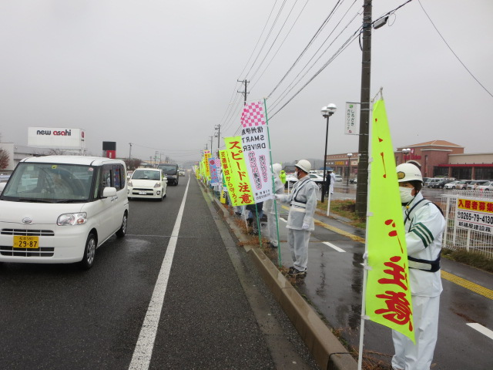
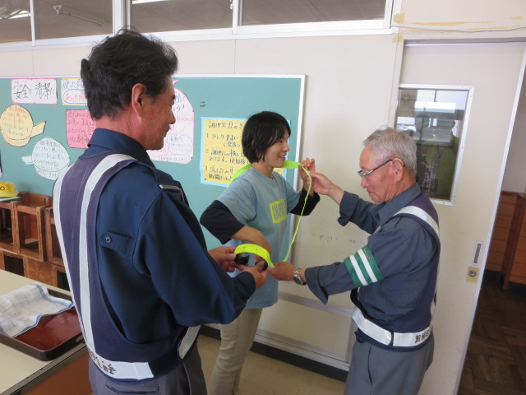
街頭啓発活動、反射材配布活動の様子
人波作戦
反射材等の着用指導
街頭啓発活動
Notes:
左上の写真は、「人波作戦」と呼ばれるもので、交通安全を啓発する桃太郎旗を持って交通事故多発道路の歩道に立ち、運転者に事故防止を呼び掛けるものです。【通訳】
左下の写真は、「街頭啓発活動」として、大型商店等の出入口で、交通安全啓発ティッシュやチラシを手渡しながら交通安全を訴えるものです。【通訳】
右側の写真は、夜光反射タスキ等の着用を推進するため、配布・販売しながら着用方法を指導しているところです。【通訳】

Slide 11
実績と計画
実績と今後の計画 | 実 績 |  |  |  | 計画（予定）
 | 2012 | 2013 | 2014 | 2015 | 2016 | 2017～2021 （５年間）
反射材等普及啓発・着用指導 | 600本 | 200本 | 400本 | 100本 | 500個
人波作戦・ 街頭啓発活動 | ４回 | ４回 | ４回 | ４回 ２回 | ３回
対策委員会の関わり
反射タスキ
継続
反射ﾘｽﾄﾊﾞﾝﾄﾞ
拡大
反射材着用率点検の実施
人波作戦
継続
街頭啓発活動
拡大
●反射材購入・着用の推進
●人波作戦の活動を開始
●商店等での街頭啓発活動の開始
●反射ﾘｽﾄﾊﾞﾝﾄﾞ配布を企画・導入
●反射材着用点検の実施
Notes:
次に初認証から現在までの実績と今後の計画について報告します。【通訳】
まず、反射材等の普及啓発・着用については、2012年から2015年の4年間で、1,300本の夜光反射タスキを配布・販売でき、夜間歩行時の着用を推進してきました。【通訳】
今後の計画としては、これまでのタスキに加え、夜光反射リストバンドの普及も進めると共に、反射材の着用率について調査する予定です。【通訳】
「人波作戦」については年４回、街頭啓発活動については2015年から年2回実施してきました。今後も継続して取組む予定です。【通訳】

Slide 12
プログラム評価結果（短期・中期・長期）
●反射タスキを「持っている」と答えた人は約５割（表⑥）
●反射タスキを「持っている」人のうち「活用している」人は約16％(表⑦）
●夜間の重傷・死亡交通事故は毎年発生しているが、昨年は１件（表⑧）
表⑥ 反射タスキの所持率
短期 | 持っている人 | 持っていない人
ｎ＝547 | 46.6 ％ | 53.4 ％
出典：2015年箕輪町セーフコミュニティ追加アンケート
表⑦ 反射タスキ所持者における活用率
中期 | よく活用している人 | あまり活用していない人
ｎ＝255 | 15.7 ％ | 84.3 ％
出典：2015年箕輪町セーフコミュニティ追加アンケート
表⑧ 夜間の重傷・死亡交通事故件数と割合
長期 | 2011 | 2012 | 2013 | 2014 | 2015
件 数 | 4 | 2 | 2 | 3 | 1
総件数に対する割合 | 3.1 ％ | 1.6 ％ | 1.8 ％ | 3.8 ％ | 1.1 ％
出典：伊那警察署 交通課
※ ｎとはデータ数
Notes:
次にプログラムの評価結果についてです。まず短期評価としては、表⑥のとおり反射タスキの所持率を調査したところ、46.6％の方が所持していました。【通訳】
しかしながら、表⑦のとおり、その活用率については15.7％にとどまり、持っていても使っていない状況にあることが分かりました。今後は所持者に確実に活用してもらえるような活動を行っていく必要があります。【通訳】
長期評価としては、表⑧にありますとおり、2011年には4件、3.1％であった夜間の重傷・死亡交通事故が、2015年には1件、1.1％にまで減少しました。【通訳】

Slide 13
②高齢運転者安全対策プログラム
課 題 | 高齢者の事故のうち運転中の事故が多い
目 標 | 高齢者の運転中の事故割合を減らす
内容等 | 高齢運転者への安全教育と飲酒運転撲滅の推進
 | 【財源】 | 交通安全協会、町交通安全推進協議会、町
 | 【対象】 | 高齢運転者、一般町民、酒類取扱店
 | 【活動】 | 高齢者交通安全教室、ﾁｬﾚﾝｼﾞ号、飲酒運転撲滅運動
 | 【人材】 | 交通安全協会、警察、安全運転管理者、町など
(短期) 認識や知識の変化 | 【指標】①高齢者安全教室受講者数 ②チャレンジ号体験者数 |  | 【測定】①総務課調べ ②町安協調べ
(中期） 態度や行動の変化 | 【指標】①運転免許自主返納数 ②町営バス利用者数 ③飲酒運転件数 |  | 【測定】①③警察署「交通事故のあらまし」 ②住民環境課
(長期） 状態や状況の変化 | 【指標】 高齢運転者の交通事故件数 |  | 【測定】箕輪消防署「救急搬送データ」
Notes:
続いては「高齢運転者安全対策ﾌプログラム」です。課題の『高齢者の事故のうち運転中の事故が多い』に対し、目標は「高齢者の運転中の事故割合を減らす」としました。【通訳】
活動としては、高齢運転者への安全教育と飲酒運転撲滅を推進してきました。特に飲酒運転撲滅については、2013年に町内で飲酒に関わる交通死亡事故が2件発生し、その2件ともが高齢運転者であったことを受けて追加した活動です。【通訳】
財源、対象、人材などは記載のとおりですが、既存事業であった「高齢者安全教室」や「チャレンジ号」といった活動に対し支援・協力する形で進めてきました。【通訳】

Slide 14
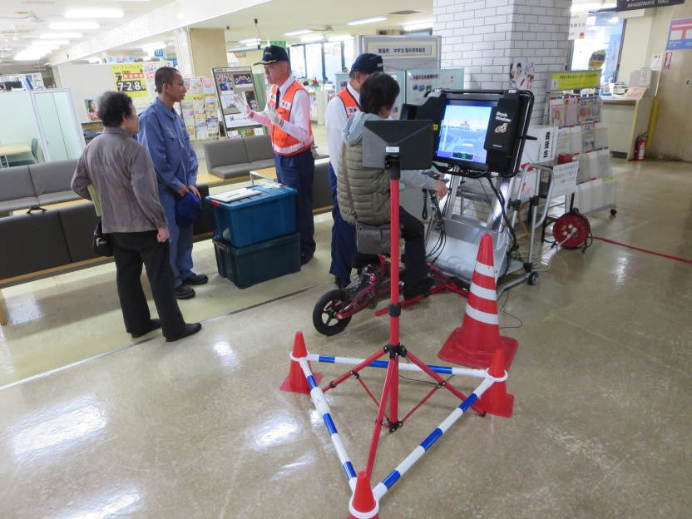
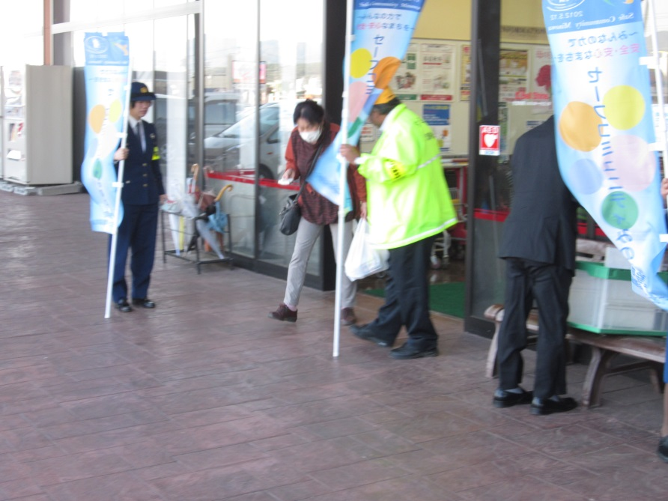
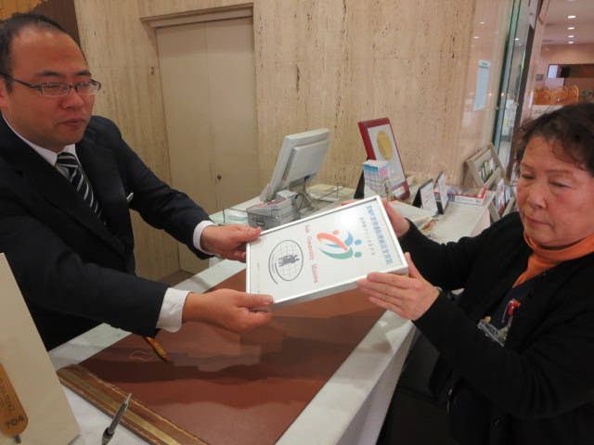
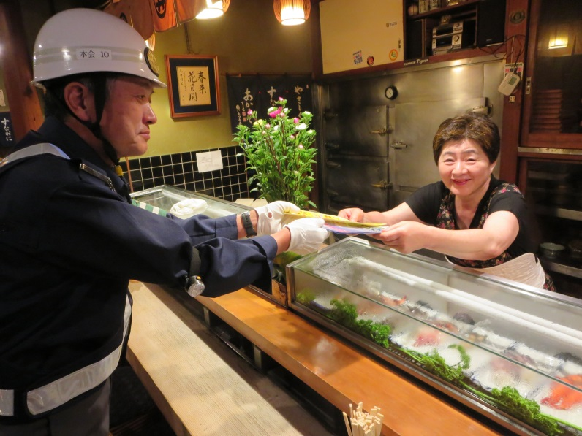
チャレンジ号による運転能力測定の状況
街頭啓発活動・飲酒運転撲滅店宣言証の交付状況
街頭啓発活動
チャレンジ号で
運転能力測定
飲酒運転撲滅店
宣言証の交付
飲酒運転防止
夜間パトロール
Notes:
左上の写真は、「チャレンジ号」と呼ばれ、高齢者を対象にシュミレーターなどを用いて運動能力などを測定し、反射神経や運転能力がどのくらいのレベルにあるかを知っていただき、より安全な運転を心掛けていただくようにしていただくものです。【通訳】
この「チャレンジ号」は老化による自分自身の運転能力や反射能力の低下を知ることで、自主的に運転免許を返納することを考えていただくことに繋がる取組みです。【通訳】
対策委員会としては広報をしたり、チャレンジするよう呼びかけたりしています。【通訳】
右下の写真は、町内で酒類を提供する商店や飲食店、ホテルなどを対策委員で訪問し、飲酒運転の撲滅を宣言していただき、協力していただける場合、相手の名前入りの宣言証を渡し、店内に掲示していただくことで飲酒運転を町内から撲滅させることを目指したものです。【通訳】

Slide 15
実績と計画
実績と今後の計画 | 実 績 |  |  |  | 計画（予定）
 | 2012 | 2013 | 2014 | 2015 | 2016 | 2017～2021 （５年間）
高齢者交通安全教室 | 11回 500人 | 11回 450人 | 14回 372人 | 7回 291人 | 12回 400人
チャレンジ号 | 1回 30人 | 2回 100人 | 2回 65人 | 2回 119人 | 2回 130人
飲酒運転防止パトロール、 街頭啓発活動 | 2回 54人 | 2回 59人 | 1回 32人 | 2回53人 2回33人
飲酒運転撲滅店宣言証 |  |  |  | 109/126 店舗
対策委員会の関わり
継続
継続
継続
継続
継続
継続
高齢者の安全対策委員会と共同
継続
高齢者の安全対策委員会と共同
●高齢者交通安全教室への参加呼びかけ
●チャレンジ号の広報・参加呼びかけ
●飲食店への飲酒運転防止パトロールの開始
●交通安全啓発街頭活動の開始
●飲酒運転撲滅店宣言の協力依頼と証交付
●高齢運転者の運転免許自主返納制度の啓発
Notes:
続いて実績と計画ですが、まず「高齢者交通安全教室」は町交通安全協会を中心に、年10回程度、参加者としては毎年400人程度の高齢者を対象に実施してきており、今後も継続していきます。【通訳】
「チャレンジ号」は年２回、役場や大型店で実施してきました。今後は高齢者が大勢集まる場で実施するなど工夫していきたいと考えています。【通訳】
「飲酒運転防止パトロール」や「街頭啓発活動」もこれまで年2回程度実施しており、今後も継続していきます。【通訳】
「飲酒運転撲滅店宣言証」の取組みは、町内126店舗を巡回し、廃業、休業の店舗を除いたほぼ全ての店舗の協力をいただくことができ、この取組みは町のホームページにも掲載しています。【通訳】

Slide 16
プログラム評価結果（短期・中期・長期）
●啓発事業へは毎年400人を超える人が参加しているが、減少傾向（表⑨）
●運転免許自主返納数は微増（表⑩） ●未だに飲酒運転者が存在する(表⑪)
●高齢運転者による交通事故の発生件数は横ばい（表⑫）
表⑨ 啓発事業への参加者数
短期 | 2012 | 2013 | 2014 | 2015
高齢者交通安全教室受講数 | 500 人 | 450 人 | 372 人 | 291 人
チャレンジ号体験者数 | 30 人 | 100 人 | 65 人 | 119 人
出典：総務課
表⑩ 運転免許自主返納数
中期 | 2012 | 2013 | 2014 | 2015
運転免許自主返納数 | 26 人 | 17 人 | 28 人 | 29 人
表⑪ 飲酒運転件数
中期 | 2012 | 2013 | 2014 | 2015
飲酒運転逮捕件数 | 4 件 | 5 件 | 0 件 | 3 件
出典：表⑧⑨伊那警察署 交通課
表⑫ 高齢運転者の事故件数
長期 | 2012 | 2013 | 2014 | 2015
高齢運転者の交通事送件数 | 13 件 | 22 件 | 20 件 | 18 件
出典：箕輪消防署 救急搬送データ
Notes:
続いて評価結果ですが、まず短期評価として、表⑨のとおり「高齢者交通安全教室」や「チャレンジ号」などの教育・啓発事業への参加者は減少傾向にあります。【通訳】
中期評価としては、２つありますが、「運転免許自主返納」は、高齢化による運転能力の低下や誤運転による交通事故を減少することに繋がるものですが、表⑩のとおり返納者は徐々に増加傾向にあります。【通訳】
また表⑪の「飲酒運転逮捕件数」では、2014年には0件でしたが、2015年は3件と未だに逮捕者が存在しています。【通訳】
長期評価としては、表⑫のとおり、高齢運転者の交通事故件数は横ばい状態にあり、まだ課題解決には至っていません。【通訳】

Slide 17
③交差点事故対策プログラム
課 題 | 交差点の事故が多い
目 標 | 交差点での交通事故件数を減らす
内容等 | 交通安全設備の拡充
 | 【財源】 | 県、町
 | 【対象】 | 交差点付近（交通事故多発箇所）
 | 【活動】 | 信号機、道路標識・表示、道路反射鏡等の整備
 | 【人材】 | 県、警察署、交通安全協会、地元区、町など
(短期) 認識や知識の変化 | 【指標】 交通安全設備の充足感 |  | 【測定】 町民アンケート
(中期） 態度や行動の変化
(長期） 状態や状況の変化 | 【指標】 交差点人身交通事故件数 |  | 【測定】警察署「交通事故のあらまし」
Notes:
３つ目は「交差点事故対策ﾌプログラム」です。目標を「交差点での交通事故件数を減らす」とし、主に交通安全設備などのハード面の拡充を行います。【通訳】
実際に設置するのは、町や県でありますが、当対策委員会では、交通事故多発や交通死亡事故多発を受け、臨時的に対策委員会を開催します。そこでは事故状況を分析し、必要な対策について検討し、その内容を所管機関に要望します。【通訳】
さらに場合によっては対策委員会による「交通安全人波作戦」や「街頭啓発活動」などを実施しています。【通訳】

Slide 18
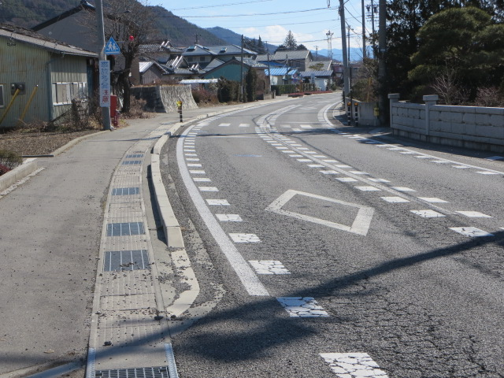
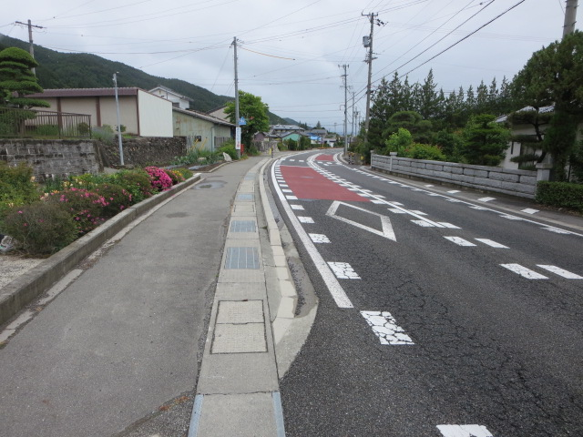
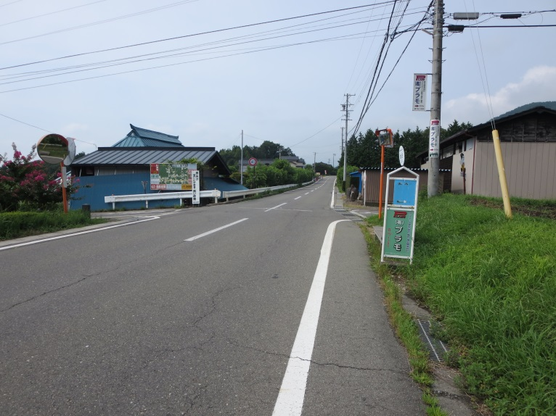
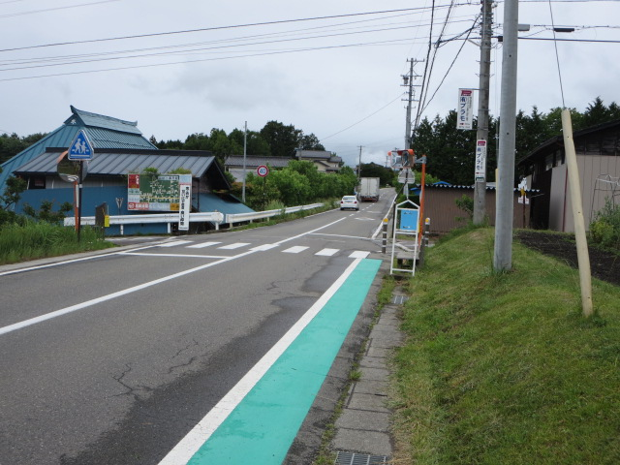
交通環境の安全整備状況
●カラー舗装により横断歩道と交差点が分かりやすい
Before
After
●横断歩道の整備と歩行帯のカラー舗装で安全確保
Before
After
Notes:
対策委員会をはじめ、関係機関・団体等の協力により、ハード面の改善が図られています。写真の左上をご覧ください。こちらは交通量の多い県道のコーナーに設置された横断歩道ですが、本年、横断歩道を渡ろうとした高齢女性歩行者がトラックに轢かれて亡くなる交通死亡事故が発生しました。【通訳】
様々な検討が行われる中、横断歩道の存在を視覚的に運転者に訴え、注意を促すカラー舗装化を道路管理者である長野県に要請し、右上の写真のような改善が行われました。【通訳】
また、左下の写真ですが、もともとは、横断歩道もグリーンベルトもない県道の交差点でしたが、対策委員会や地元地域、地区セーフコミュニティ推進協議会、学校、保護者等が一体となり要望した結果、「横断歩道」と「グリーンベルト」が新たに整備されました。【通訳】

Slide 19
実績と計画
実績と今後の計画 | 実 績 |  |  |  | 計画（予定）
 | 2012 | 2013 | 2014 | 2015 | 2016 | 2017～2021 （５年間）
道路標識・表示整備 | 47 箇所 | 28 箇所 | 36 箇所 | 19 箇所 | 30 箇所
信号機 新設 | 1 箇所 | 0 箇所 | 1 箇所 | 0 箇所 | 1 箇所
道路反射鏡 新設 | 15 基 | 23 基 | 25 基 | 16 基 | 30 基
対策委員会の関わり
継続
継続
継続
●事故多発交差点調査の実施と分析⇒対策を関係機関に要望
●交通死亡事故発生箇所の分析・対策検討
●事故多発箇所での街頭啓発活動の開始
Notes:
実績と計画については、ご覧のとおりですが、どうしてもハード面には費用がかかり、しかも町レベルだけで完結するものは少ないのが現状です。道路標識や道路標示などは、年30箇所程度で推移してきました。【通訳】
信号機については、２～３年に１基程度しか新設整備されない状況ですので、対策委員会としても最も効果的で安全力が上がる箇所の選定などについても助言していきます。【通訳】

Slide 20
プログラム評価結果（短期・中期・長期）
●交通設備の安全整備環境については６割が満足している（表⑬）
●交差点事故は3ヶ年毎平均では、56.7件、50.3件、48.7件と徐々に減少(表⑭)
表⑬ 交通安全設備の充足感
短期・中期 | 充足感大 | 充足感中 | 充足感小
信号機・標識（ｎ＝551） | 60 ％ | 26.7 ％ | 13.3 ％
出典：2015年箕輪町セーフコミュニティ追加アンケート
表⑭ 交差点の人身交通事故件数
長期 | 2011 | 2012 | 2013 | 2014 | 2015
交差点事故件数 | 63 件 | 57 件 | 50 件 | 44 件 | 52 件
出典：伊那警察署 交通課
Notes:
続いてﾌプログラムの評価結果についてですが、短期・中期の評価としては、交通安全設備に対しての充足感について町民を対象にアンケートを行ったところ、６割の方は満足していました。【通訳】
長期評価としての交差点の人身事故件数ですが、2011年以降、３年ごとの平均で見てみると、56.7件、50.3件、48.7件と徐々に減少していました。【通訳】

Slide 21
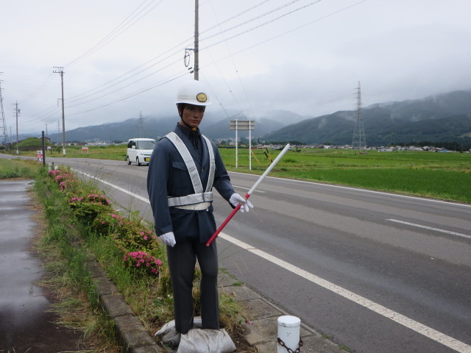
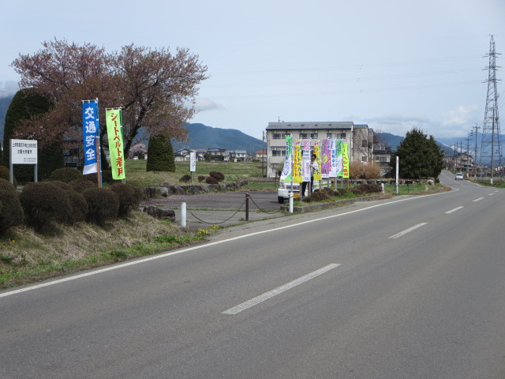
その他
●啓発旗と注意喚起人形掲出プログラム
本年町内で交通死亡事故が３件連続発生したことから、当委員会では対策検討会議を緊急実施。非常事態宣言を発令するとともに、死亡事故発生箇所路線に啓発旗と注意喚起人形を設置した。
Notes:
対策委員会のその他の活動としては、本年３件の交通死亡事故が発生したことを受け、緊急対策委員会を開くと共に、そこで検討され対策として、交通事故が多い県道２箇所に注意喚起を促す人形を掲出したり、交通安全啓発旗の集中掲出を行うなどしています。【通訳】

Slide 22
気付きや変化
●「診断」⇒「取組」⇒「ふり返り」サイクルの実施により、行政だけでなく関係機関・団体を含め、これまで継続してきた既存事業の見直しを検討する機会につながっている。
Notes:
対策委員会活動を通じて気付いたことや変化は、セーフコミュニティに取組む以前から既存の各種団体がそれぞれ活動を行ってきましたが、対策委員会で横に繋がり、「診断」「取組み」「ふり返り」の実施により、既存事業を見直すきっかけになりました。【通訳】
例えば、「チャレンジ号」の実施場所もこれまで役場や大型商店を中心に実施していましたが、敬老会や老人会など、もっと高齢者がピンポイントに集う場に合わせて実施していく方向へと変わりつつあります。【通訳】
また、当対策委員会自体も、「高齢者の安全対策委員会」と協働して「飲酒運転撲滅運動」や「街頭啓発活動」などに取組むことで、活動に広がりが生まれました。【通訳】

Slide 23
現在の課題
●交通死亡事故では詳細内容についての情報入手が可能だが、それ以外の軽傷・重傷事故は詳細データが入手しにくい状況。
今後は当委員会にて丁寧に情報を収集し、分析・検討を加え、交通事故多発箇所毎に細かい対策を講じていく。
Notes:
現在の課題として死亡事故については、重大案件ということで詳細内容についての情報入手が可能ですが、それ以外の重軽症事故については件数も多く、情報収集しにくい状況です。【通訳】
今後は、より警察等にご協力いただき、それらのデータについても丁寧に収集し、当委員会にて分析・検討・対策を講じていきたいと考えています。【通訳】

Slide 24
今後の計画
ＳＣ再認証
ＳＣ再々認証
2017 2018 2019 2020 2021 2022
プログラム① 拡大 反射リストバンドの配布を企画
プログラム② 拡大 高齢者の運転免許自主返納制度の
啓蒙と公共交通利用の促進
プログラム③ 継続 事故多発交差点の分析・検討
反射材着用点検の実施 対象：夜間歩行者
内容：反射材着用状況を調査
Notes:
今後の新たな計画としては、代表的なものとして、夜間歩行者を対象に、夜光反射材の着用状況を調査し、その結果に基づき、更なる推進をしていきたいと考えています。【通訳】
いずれにしましても箕輪町から少しでも交通事故を無くすため、委員一体となって取り組んでまいりますので、よろしくお願いします。【通訳】
以上で発表を終了します。ありがとうございました。【通訳】

